Slide 1
想像模型
紅外線?
1
Camera 、LED
Camera & light (經過開啟)
Full trash test (紅外線)
Warning message (介面 ? 下一張)
USE & Check (介面 下一張)
Deworming (驅蟲 精油類)
螢幕有要顯示東西嗎??
1
Camera、LED
紅外線?
5
驅蟲藥
一般垃圾
回收垃圾
2
紅外線
100%
Trash
50%

Slide 2

後端操作
GPS
遠端功能
USER
垃圾桶
4
wifi
3
USE & Check
Warning message

Slide 3
作品風格與實踐語言
[ i ] CAN®2020 (LOGO 拜託！)
WEB - 白、藍、綠
Java Script, Node.js JS (ejs檔), MongoDB
名字
風格
使用
語言
Google API考慮之後使用！

Slide 4
使用者操作介面功能
Computer & cellphone
Web QR Code
1.GPS定位
2.設定提醒 a. 定時- X天沒倒垃圾 b.提醒倒垃圾：垃圾車來了-選擇提醒
3.倒過的Trash統計圖
4.垃圾桶內容狀況頁面顯示 垃圾滿了- 警示圖

Slide 5
Output功能
Raspberry pi 4.0
紅外線感應 (靠近會亮燈) → emit(開始偵測事件) 燈亮紅燈+相機打開+拍照
判斷完畢(5秒判斷照片) → emit(判斷完畢事件、輸出結果)
產生事件之後續動作，ex.開垃圾桶

Slide 6
資料儲存功能
MongoDB
GPS 垃圾車座標的CSV檔
存丟過的垃圾 (為期一周/一月份) 統計垃圾數據 ex.飲料喝多建議少喝
Model data 影像辨識之模組儲存

Slide 7
簡易流程圖
製作動機
團隊簡介
程式簡介
程式架構
程式 流程圖
功能展示(影片)
未來願景
總結
參考資料

Slide 8
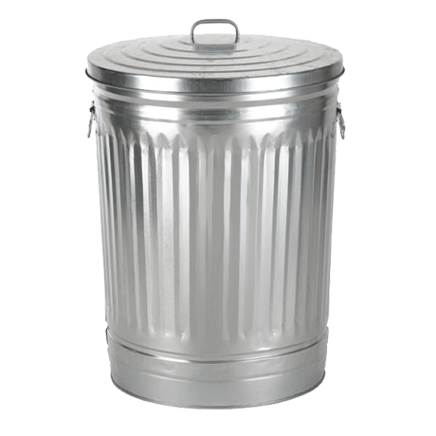
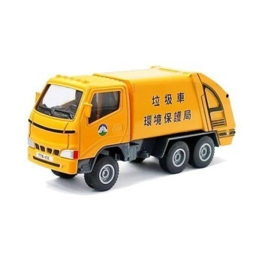
1.設定
GPS輸入(重新整理)=>產生3個垃圾車資訊
⊕使用者資料save->table?
⊕判斷以cookie抓用過的人
2.提醒 (暫緩)
3.使用者過往紀錄(TIME,CLASS)
健康提醒
統計
4.警示->首頁 2垃圾桶
⊕trush full =>turn red
閃紅燈
5.Train image model
6.網頁
GPS
垃圾車
Save&load
Cookie
db
GPS

Slide 9

Node.js
servlet
client
垃圾
Edge computing
Mysql mongoDB

Slide 10
工作項目
1.raspberry Data to DB
2.整個HTML寫成JSP樣式
3.DB的DATA回傳servlet並顯示於HTML上
4.紅外線判斷變數回傳servlet再回傳client(html)
5.YOLO，OPENCV
暫時不做

Slide 11
工作項目 :
1.Pi和DB的連線情況
2.Html -> Servlet (JSP)
3.MongoDB <-> Servlet 並顯示於html
4.紅外線回傳Servlet -> html
5.Servlet GPS 的變數回傳ServletJava(html)
New Working List :
1.Html to JSP確認互相是可以連結的
2.JSP連上所有的動態Java
3.演算法怎麼辦
4.紅外線的變數to JSP(html)
Q :
雲端server的連結(外網)AWS(Amazon Web Server)
Pi紅外線只會丟一個變數
Java從MongoDB取下的變數和何回傳JSP列表
GPS的經緯度回傳給Servlet

